Slide 1

به نام خدا
روان شناسی رشد کودک
تالیف: لورا برک
ترجمه: یحیی سید محمدی

Slide 2
فصل اول
تاریخچه
نظریه
و راهبردهای پژوهشی

Slide 3
تعریف علم رشد
حوزه مطالعاتی که به آگاهی یافتن از ثبات و تغییر در طول عمر اختصاص یافته است.

Slide 4
رشد انسان به عنوان حوزه ای علمی، کاربردی و میان رشته ای
مطالب علم رشد اهمیت کاربردی دارند برای مثال باید چه چیزی را به کودکان سنین مختلف تدریس کنیم.
مخزن عظیم اطلاعات ما درباره رشد انسان، میان رشته ای است.
مطالب علم رشد حاصل پژوهش های علوم مختلف از جمله زیست شناسی، علوم اعصاب، پزشکی، سلامت عمومی، مطالعات خانواده و غیره است.

Slide 5
مباحث اساسی
علم رشد تلاش نسبتا جدیدی است. تحقیقات درباره کودکان تا اواخر قرن نوزدهم و اوایل قرن بیستم شروع نشده بودند.
تحقیقات درباره رشد بزرگسالی، پیری و تغییر در روند زندگی در دهه 1960 و 1970 پدیدار شدند.

Slide 6
ادامه مباحث اساسی
نظریه یک رشته اظهارات منظم و منسجم است که رفتار را
- توصیف می کند
- توضیح می دهد
- و پیش بینی می کند.

Slide 7
ادامه مباحث اساسی
نظریه ها به دو دلیل ابزارهای مهمی هستند:
اول اینکه آنها چارچوب منظمی را برای مشاهدات ما از افراد تامین می کنند. به عبارت دیگر آنها آنچه را که می بینیم هدایت کرده و به آن معنی می دهند.
دوم اینکه، نظریه هایی که توسط پژوهش تایید شده اند، مبنای دقیقی را برای اقدام عملی در اختیار می گذارند.

Slide 8
ادامه مباحث اساسی
سه سوال یا بحث بسیار اساسی در رشد:
(1) آیا دوره رشد پیوسته است یا ناپیوسته؟
(2) آیا یک دوره رشد تمام افراد را مشخص می کند یا چند دوره احتمالی وجود دارد؟
(3) عوامل ژنتیکی و محیطی -طبیعت و تربیت- چه نقشی در رشد دارند؟
در اسلاید های بعدی به ترتیب در مورد این سه سوال مطالبی ارائه می شود:

Slide 9
رشد پیوسته است یا ناپیوسته؟
در این زمینه نظریه ها به دو دسته تقسیم می شوند:
یک دیدگاه بر این باور است که نوباوگان و کودکان پیش دبستانی خیلی شبیه بزرگسالان به دنیا پاسخ می دهند. تفاوت بالغ و نابالغ صرفاً به مقدار یا پیچیدگی مربوط می شود.
طبق دیدگاه دوم نوباوگان و کودکان روش های منحصر به فرد فکر کردن، احساس کردن و رفتار کردن دارند که کاملا با روش های بزرگسالان متفاوت هستند. این نظریه ها رشد را به صورتی که بر طبق مراحلی صورت می گیرد در نظر می گیرند- تغییرات کیفی در تفکر، احساس و رفتار کردن که دوره های خاص رشد را مشخص می کند. در نظریه های مرحله ای رشد مانند بالا رفتن از پلکان است، به طوری که هر پله با شیوه عمل کردن پخته تر و سازمان یافته تری مطابقت دارد. در ضمن تغییرات رشدی بجای اینکه تدریجی باشد نسبتا ناگهانی است.

Slide 10
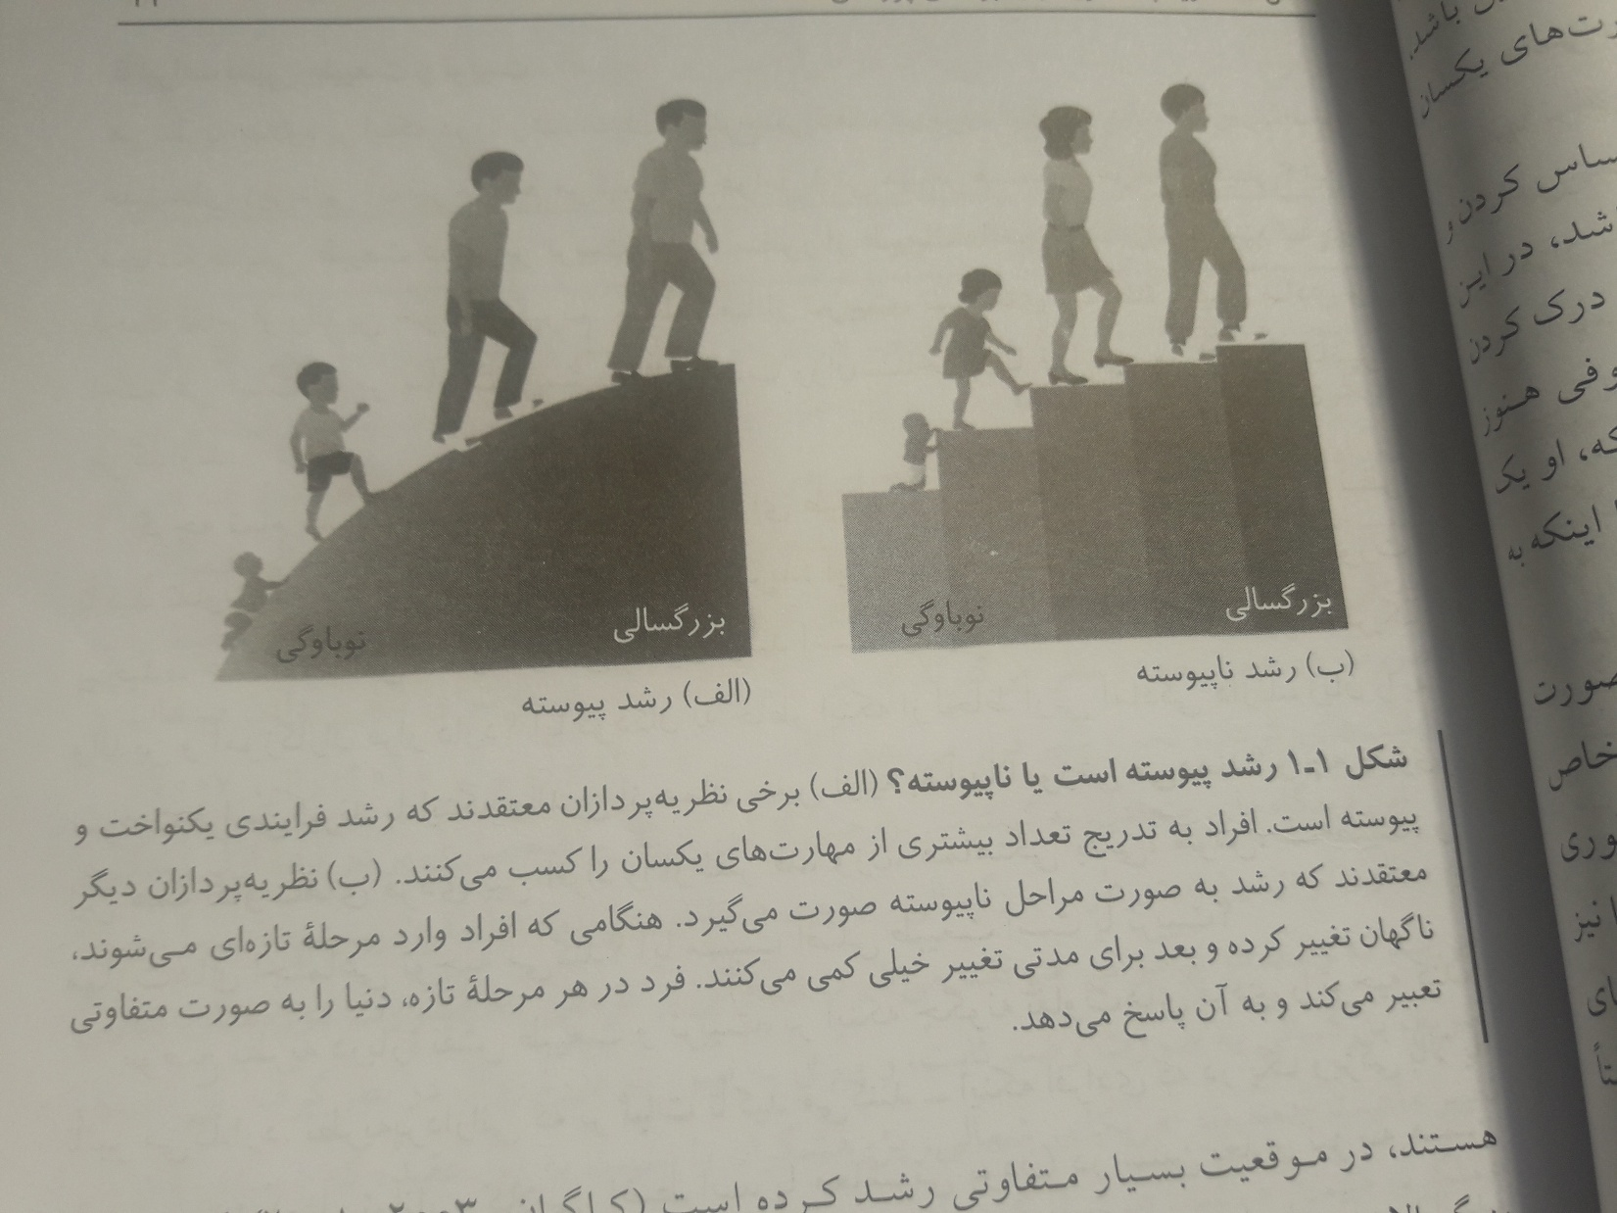

Slide 11
یک یا چند دروه رشد؟
نظریه پردازان مرحله ای فرض می کنند که افراد در هر جایی در این دنیا زنجیره رشد یکسانی را دنبال می کنند. اما بعضی از نظریه پردازان معتقدند که کودکان و بزرگسالانی که در موقعیت های متفاوتی زندگی می کنند می تواند به مسیرهای متفاوتی در رشد افراد منجر شوند.

Slide 12
تاثیرات نسبی طبیعت و تربیت
آیا عوامل ارثی مهم تر هستند یا عوامل محیطی؟ این سوال مجادله قدیمی طبیعت در برابر تربیت است.منظور از طبیعت، اطلاعات ارثی هست که از والدین خود می گیریم. منظور از طبیعت نیروهای پیچیده دنیای مادی و اجتماعی است که بر ساخت زیستی و تجربیات روان شناختی ما قبل و بعد از تولد تاثیر می گذارند.برای مثال آیا کودکان به خاطر اینکه از لحاظ ارثی آمادگی دارند زبان را به سرعت فرا می گیرندیا اینکه والدین از همان سنین اولیه به انها آموزش می دهند. و چه چیزی این همه تفاوت های فردی بین افراد را از نظر قد، وزن، هماهنگی بدنی، هوش، شخصیت، و مهارت های اجتماعی توجیه می کند؟ آیا مسبب اصلی طبیعت است یا تربیت؟

